Slide 1
(7주차)데이터 분석
백석대학교 강윤희

Slide 2
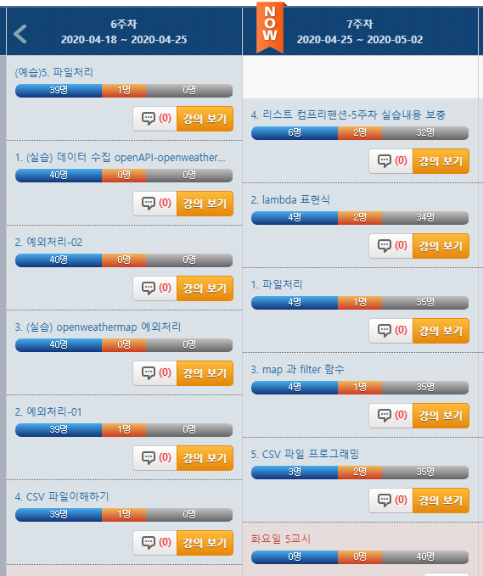
6주차에서 7주차 넘어가기
openAPI 자료처리

Slide 3
6주차 과제 정리

Slide 4
수업목표
데이터 수집 준비하기
Open API를 사용하기 위한 과정을 익힘
Open API의 사용을 위한 요청과 응답 처리를 이해함
파이썬으로 Open API의 요청과 응답 처리를 프로그래밍 함
예외처리 적용하기

Slide 5
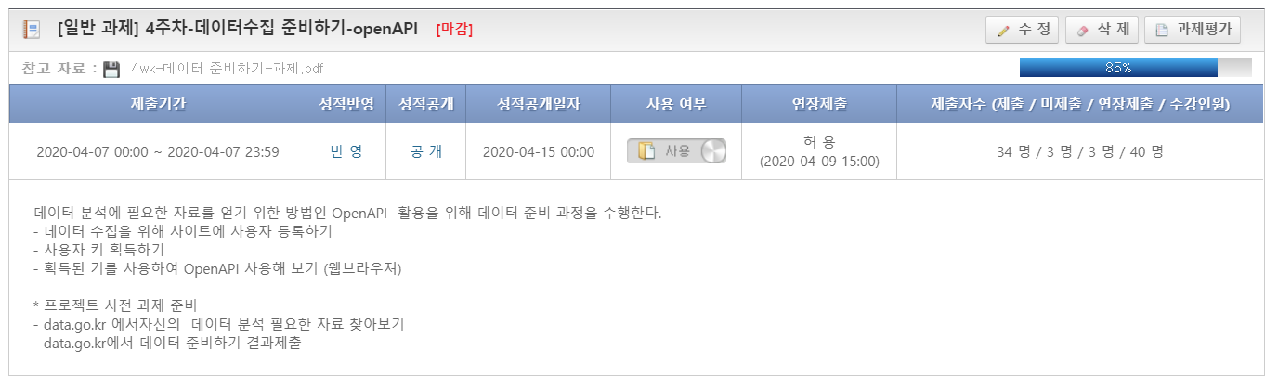
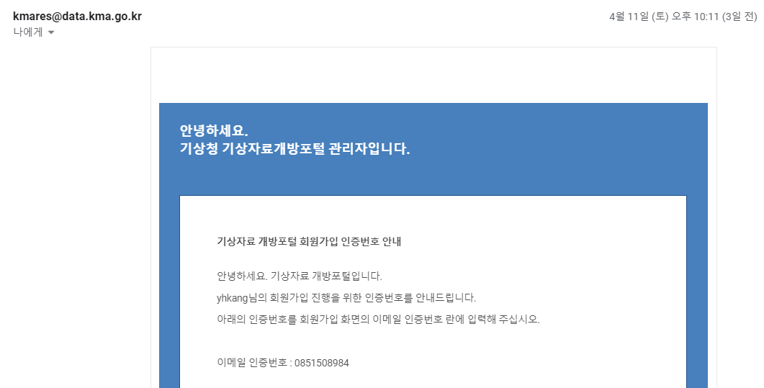
4주차 실습
openAPI 사용하기
openAPI 사용을 위한 준비과정
텀프로젝트 주제 선정

Slide 6
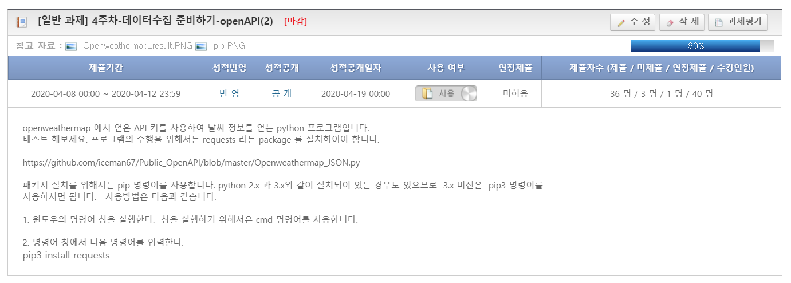
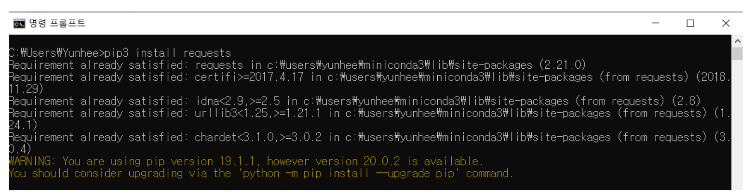
4주차 실습
openAPI 사용하기
패키지(또는 모듈) 사용하기
JSON 자료 시작하기

Slide 7
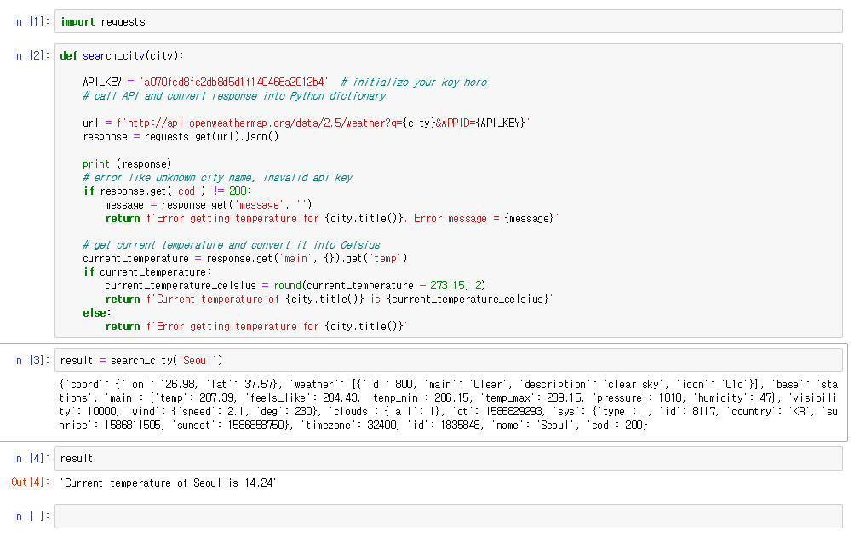
4주차 실습

Slide 8
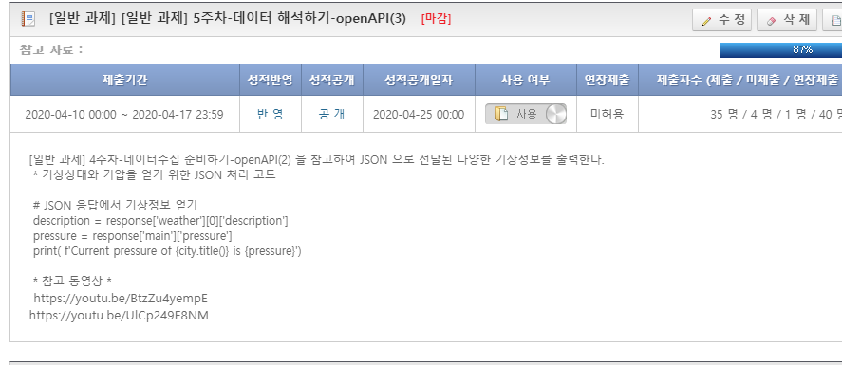
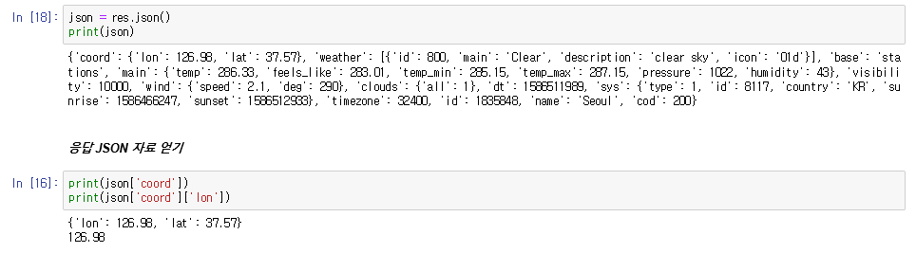
5주차 실습
JSON 자료 다루기

Slide 9
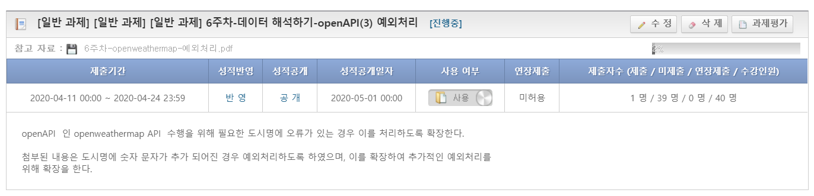
6주차 실습

Slide 10
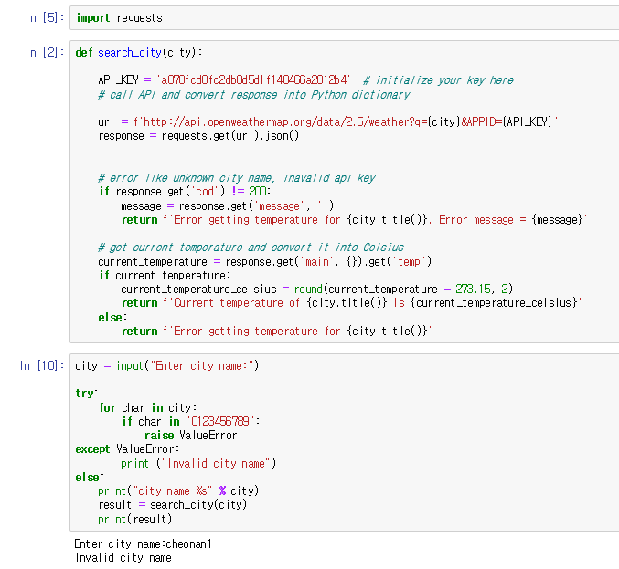

Slide 11
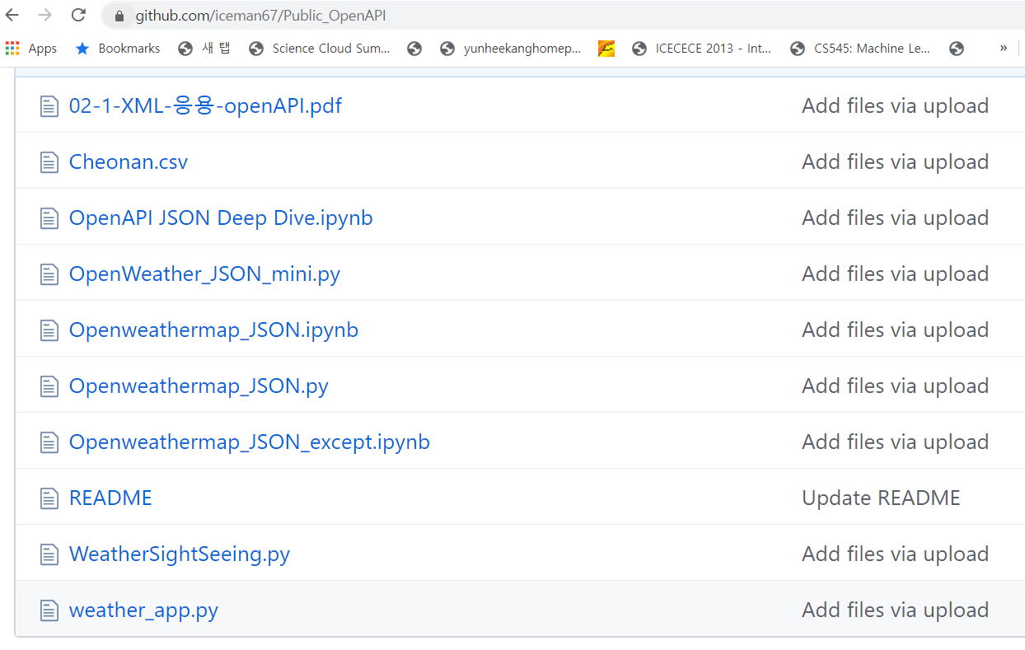

Slide 12
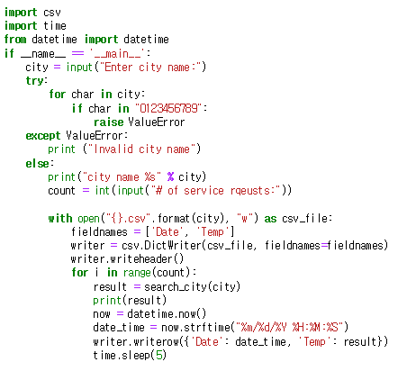
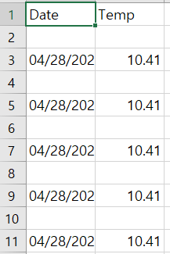
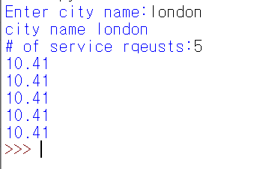
(7주) CSV 파일다루기
Public_OpenAPI/OpenWeather_JSON_csv_writer.py

Slide 13
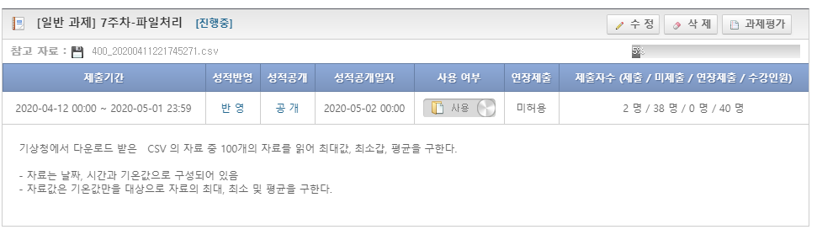
7주차 실습
CSV 파일 읽기

Slide 14
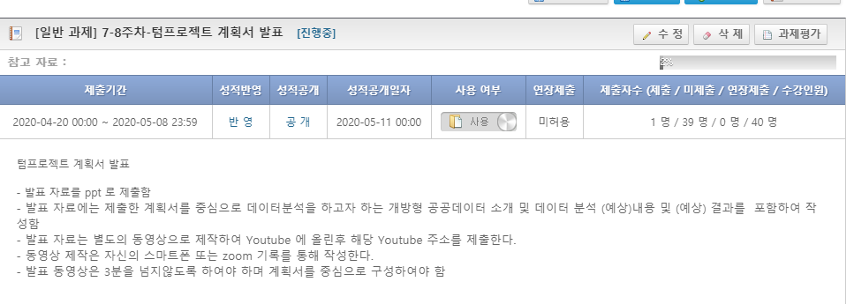
텀프로젝트 진행
수정계획서 제출 및 발표

Slide 15
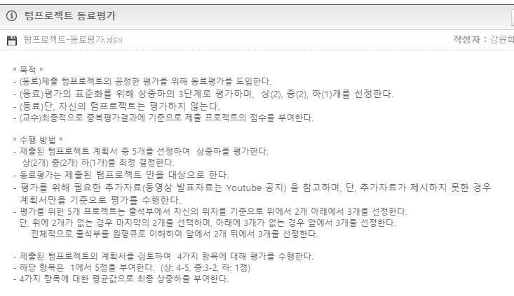
텀프로젝트 진행
평가

Slide 16
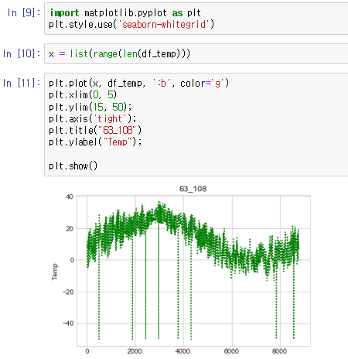
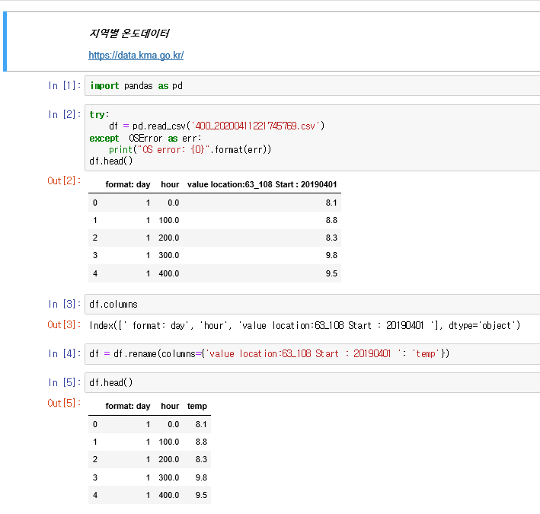
10주 pandas 사용
Pandas CSV Read

